Slide 1
DIÁLOGO SOCIAL E INSTITUCIONAL SOBRE EL MODELO DE OCUPACIÓN Y DESARROLLO SOSTENIBLE DEL DEPARTAMENTO DEL GUAVIARE EN EL MARCO DE LA IMPLEMENTACIÓN DE LOS ACUERDOS DE PAZ
SITUACIÓN DE USO, OCUPACIÓN Y TENENCIA SAN JOSÉ DEL GUAVIARE
30 de agosto de 2017

Slide 2

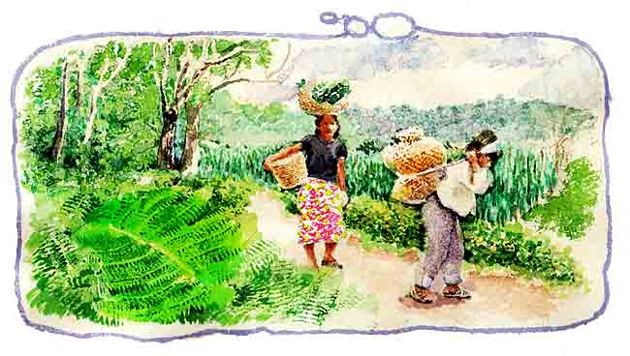

QUE ES?
OCUPACIÓN
USO
TENENCIA

Slide 3
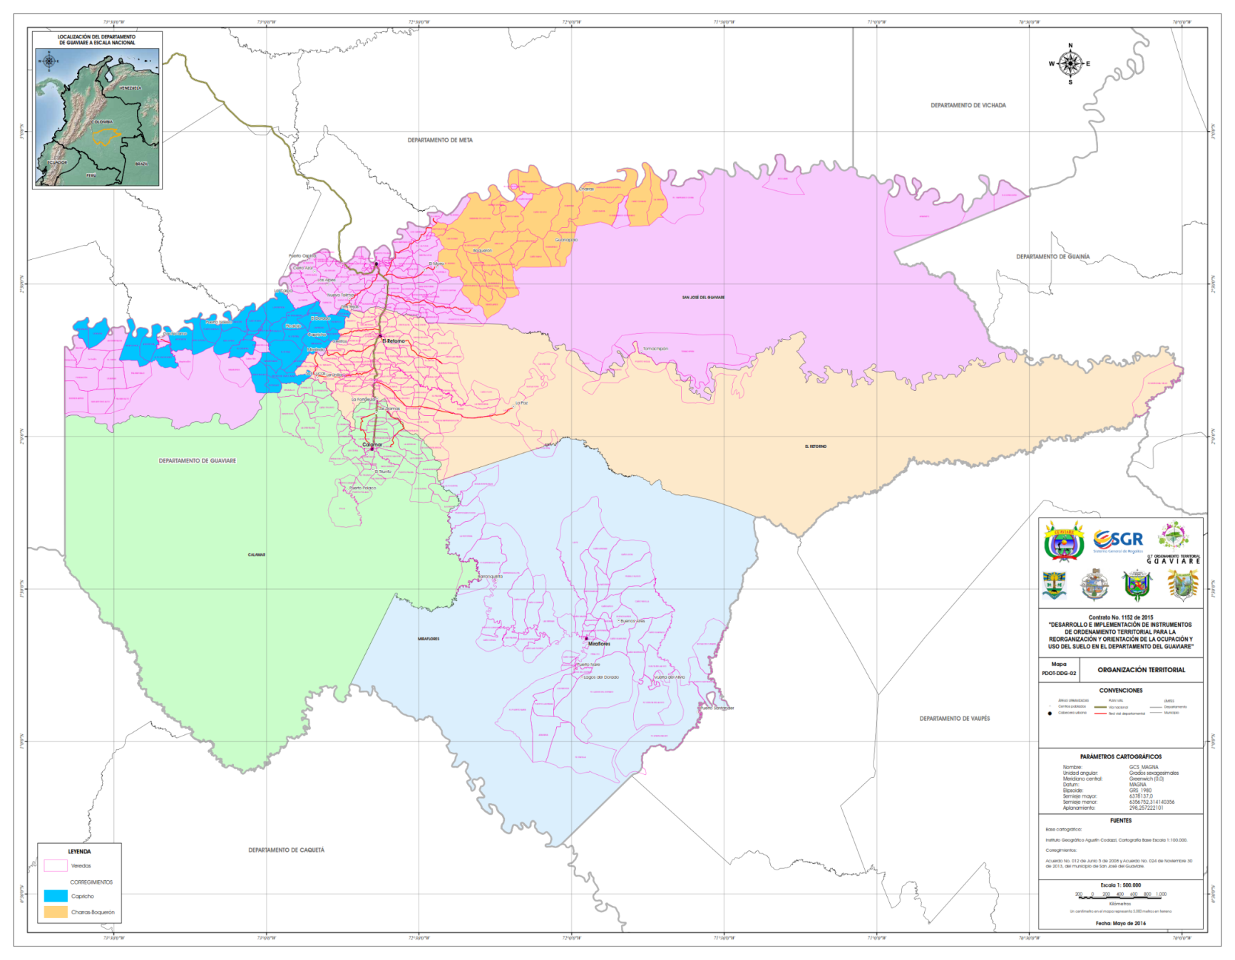
ESTRUCTURA ADMINISTRATIVA GUAVIARE

Slide 4
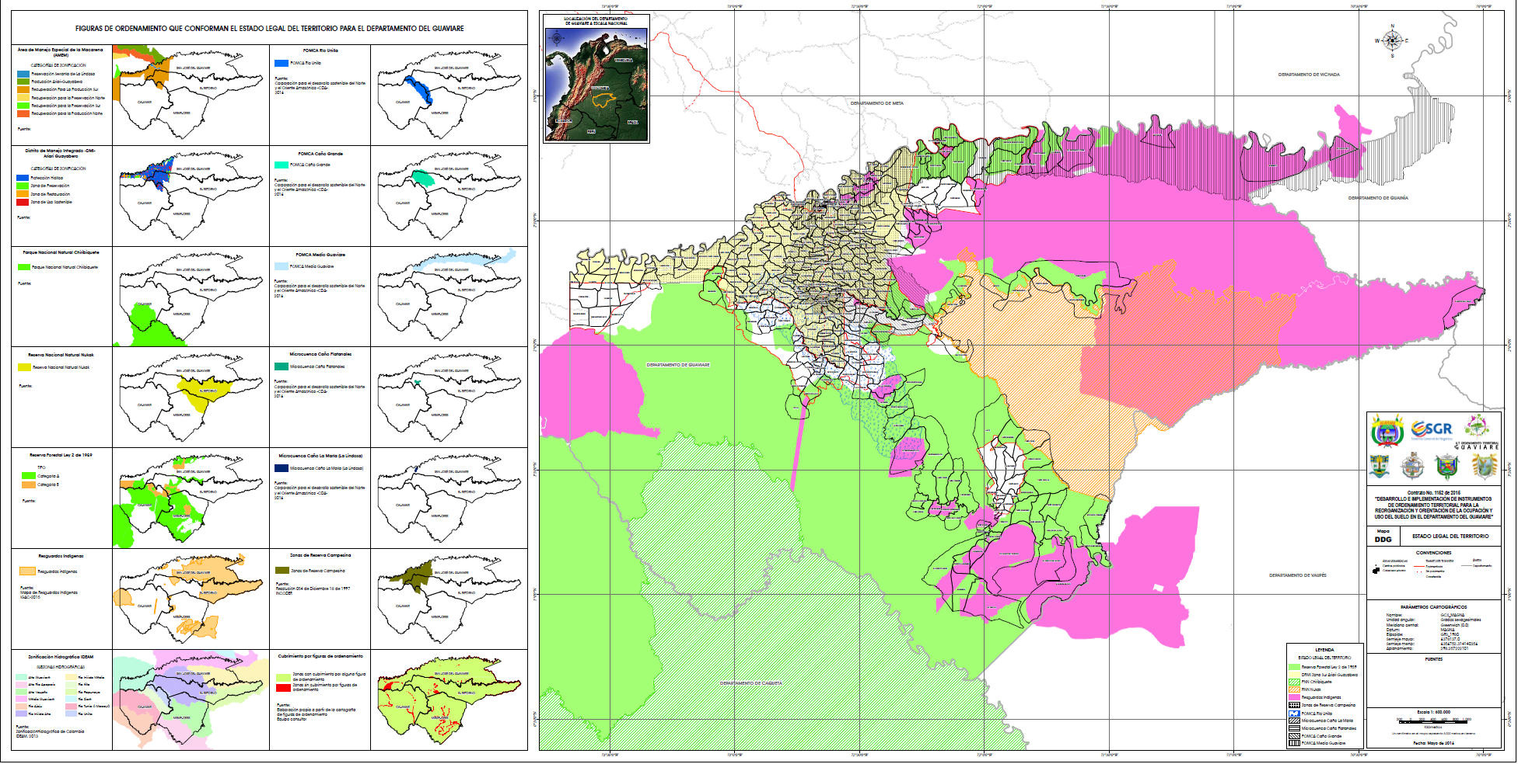
ESTADO LEGAL DEPARTAMENTO DEL GUAVIARE

Slide 5
FIGURAS AMBIENTALES QUE CUBREN EL TERRITORIO

Slide 6
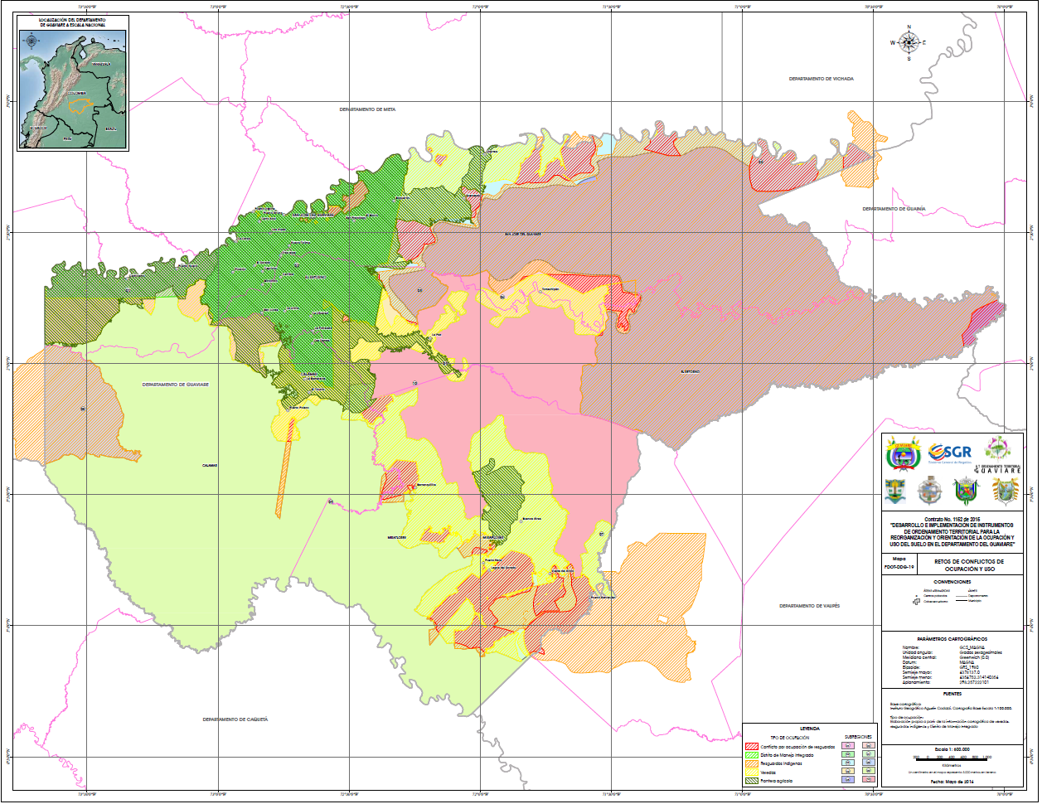
CONFLICTOS DE OCUPACIÓN DEPARTAMENTO DEL GUAVIARE

Slide 7
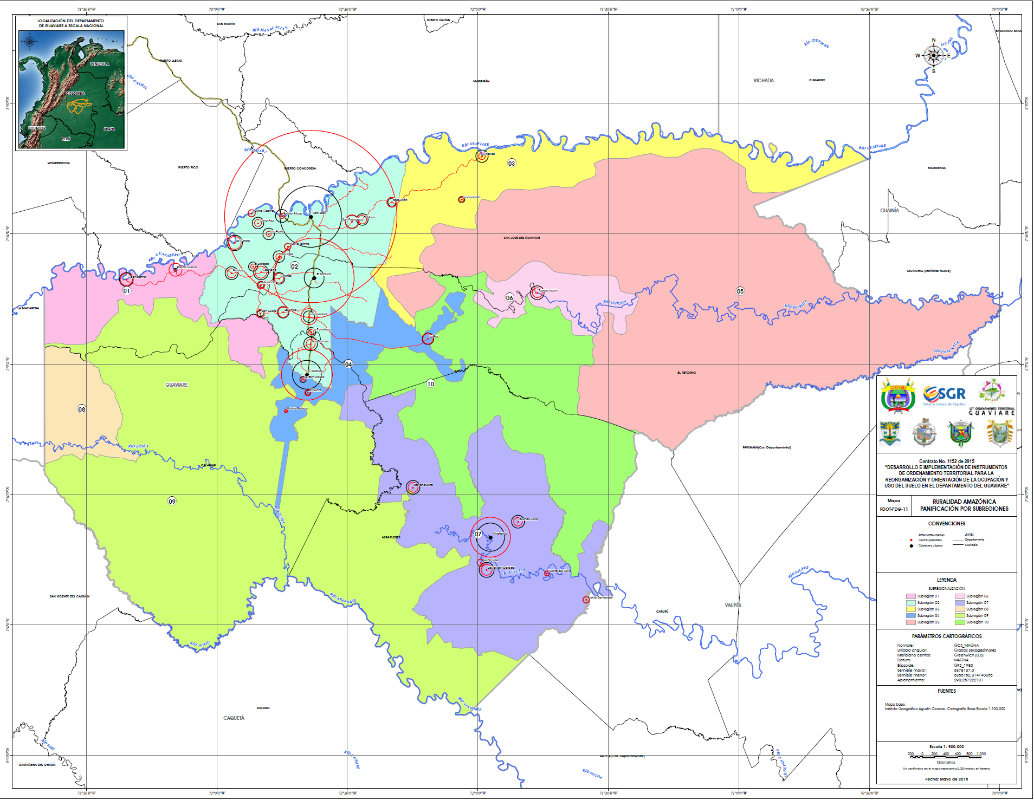
RURALIDAD AMAZONICA

Slide 8
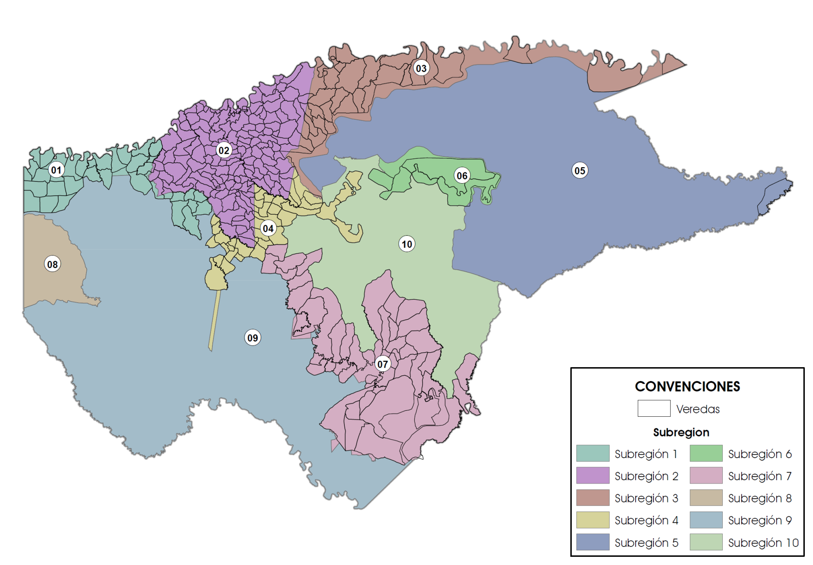
ESTRUCTURA ADMINISTRATIVA GUAVIARE

Slide 9
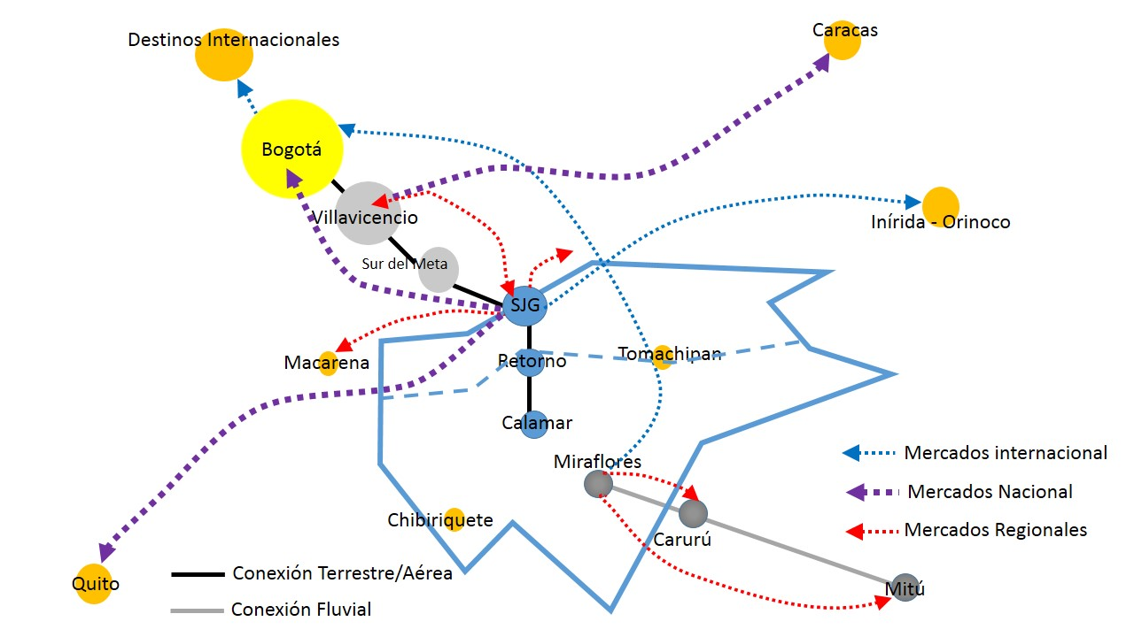
MODELO DE OCUPACIÓN GUAVIARE
DESDE LA PERSPECTIVA URBANO REGIONAL

Slide 10
MODELO DE OCUPACIÓN SAN JOSÉ
DESDE LA PERSPECTIVA URBANO RURAL
Centros Urbanos Bogotá - Villavicencio
Espacios Territoriales de Capacitación y Reincorporación. 1, Colinas 2, Charras
Centros Urbanos Sur del Meta
Centros Urbanos Guaviare
Red de centros poblados urbanos - CP: Puerto Cachicamo, Puerto Nuevo, La Carpa, El Capricho, San Francisco, El Boquerón, Charras, y Tomachipan. Mas 18 CP rurales.

Slide 11
MODELO DE OCUPACIÓN SAN JOSÉ
DESDE LA PERSPECTIVA URBANO RURAL
Centros Urbanos Bogotá - Villavicencio
Centros Urbanos Sur del Meta
Frontera Agrícola
Centros Urbanos Guaviare
Red de centros poblados urbanos - CP: Puerto Cachicamo, Puerto Nuevo, La Carpa, El Capricho, San Francisco, El Boquerón, Charras, y Tomachipan. Mas 18 CP rurales.

Slide 12
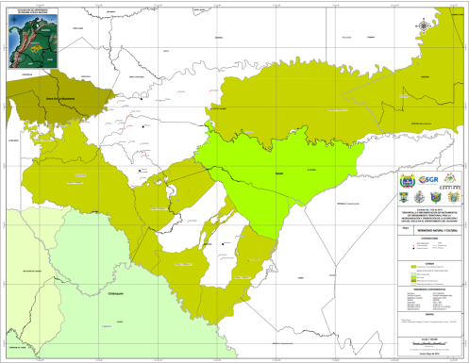
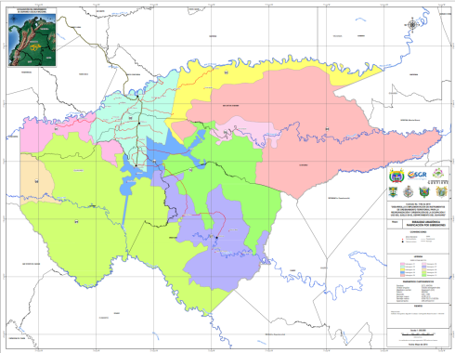
MODELO DE OCUPACIÓN SAN JOSÉ
DESDE LA PERSPECTIVA URBANO RURAL
Frontera Agrícola

Slide 13
MODELO DE OCUPACIÓN SAN JOSÉ
DESDE LA PERSPECTIVA URBANO RURAL
Resguardos Indígenas

Slide 14
